Slide 1
Lezione 12
recettori adrenergici (continua)
Gli ormoni tiroidei
l’asse ipotalamo-ipofisi-tiroide

Slide 2
I meccanismi d’azione dell’adrenalina
sono molteplici
perché mediati da diversi recettori

Slide 3
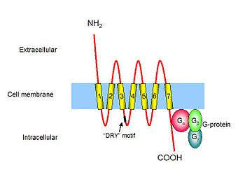
RECETTORI ADRENERGICI
Adrenalina e noradrenalina 3 tipi principali α₁ α₂ β (β1,2,3)
α1-adrenergic receptors
Net effect:
G α_{q}
Ca^{2+ } , DAG
CAM chinasi, PKC attive
β-adrenergic receptors (β1, β2 and β3)
G α_{s} (stimulatory)
Net effect:
cAMP PKA attiva
α2-adrenergic receptors
G α_{i} (inhibitory)
Net effect:
cAMP PKA inattiva

Slide 4
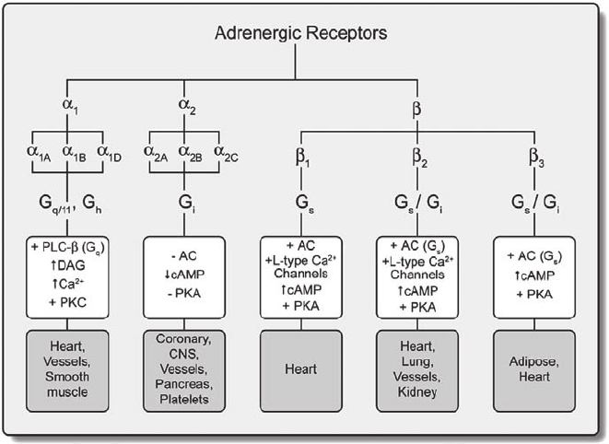
Notes:
source
https://www.researchgate.net/publication/226777757_Ligand_Binding_Activation_and_Agonist_Trafficking/figures?lo=1
Fig. 7. Adrenergic receptor subtypes and their coupled G proteins and effectors. AC, adenylyl cyclase; c-AMP, cyclic adenosine-3 ′ ,5 ′ -monophosphate; DAG, diacylglycerol; PKA, c-AMP-dependent protein kinase A; PKC, protein kinase C; PLC- β , phospholipase C β ; +, activation; –, inhibition; ↑ , increase; ↓ , decrease.

Slide 5
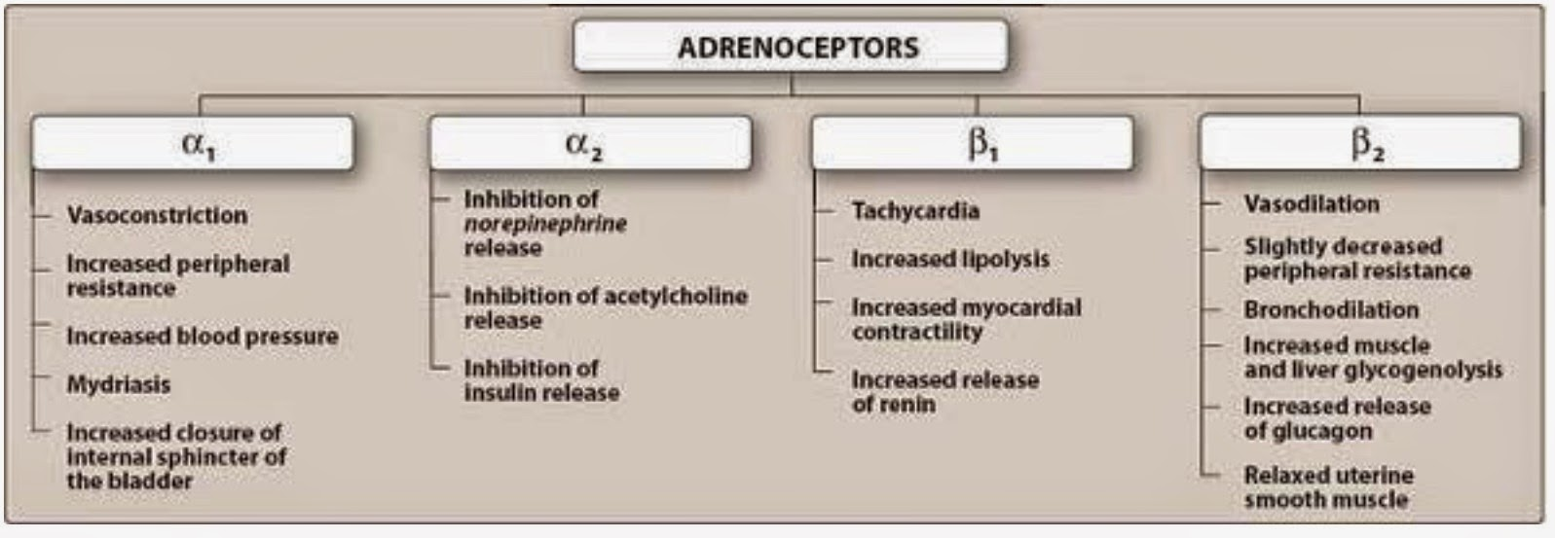
Risposte fisiologiche all’attivazione dei recettori adrenergici
Notes:
source
http://n-pharmacology.blogspot.com/2013/06/adrenergic-receptors-adrenoceptors.html

Slide 6
Gli ormoni tiroidei

Slide 7
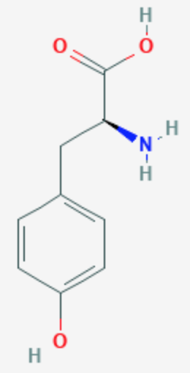
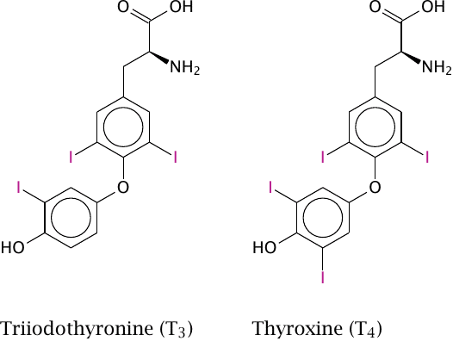
Gli ormoni tiroidei sono derivati iodurati della tirosina
tirosina

Slide 8
Gli ormoni tiroidei tri-iodotironina e tiroxina
Sintetizzati dalla tiroide
controllano funzioni metaboliche essenziali
metabolismo energetico
metabolismo basale
sintesi delle proteine
crescita e sviluppo somatico e nervoso
Notes:
source
http://watcut.uwaterloo.ca/webnotes/Pharmacology/EndocrinePharmacology.html

Slide 9
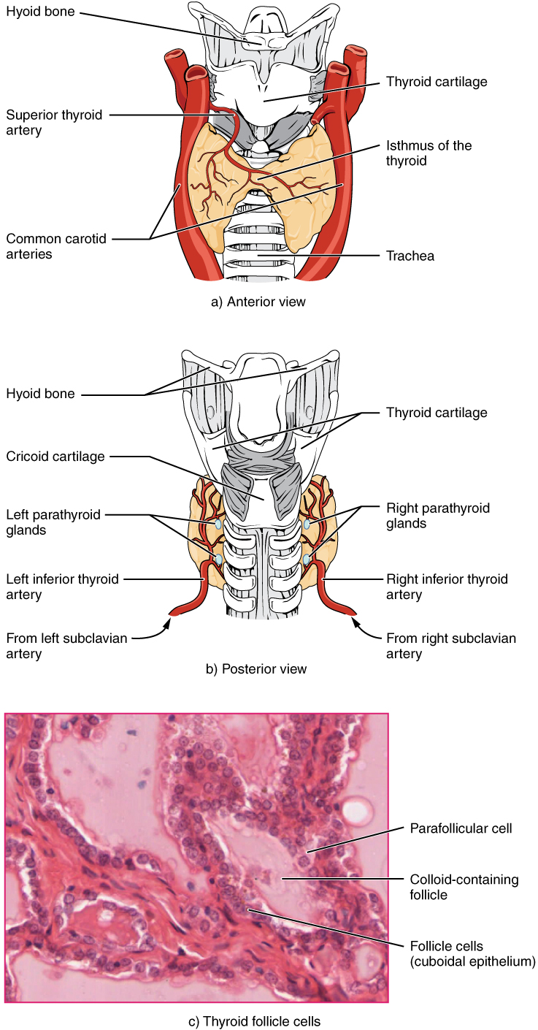

Slide 10
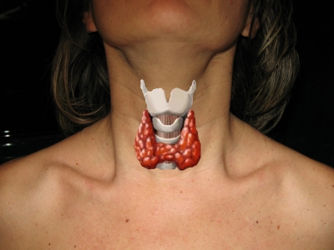
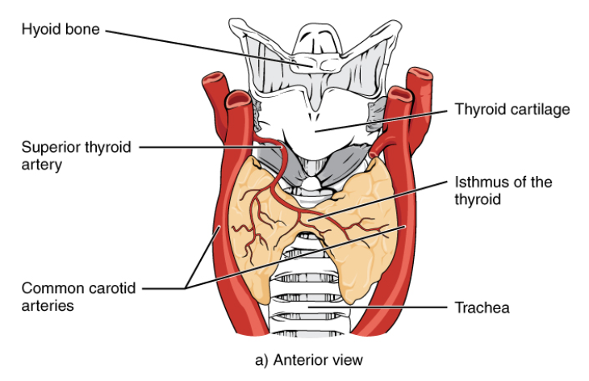
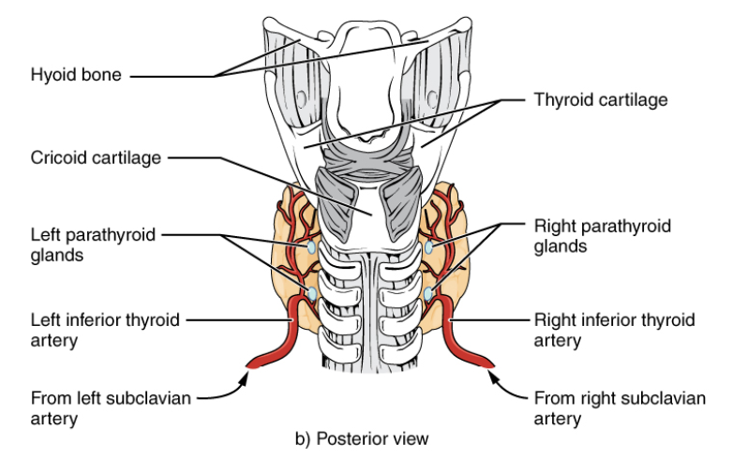
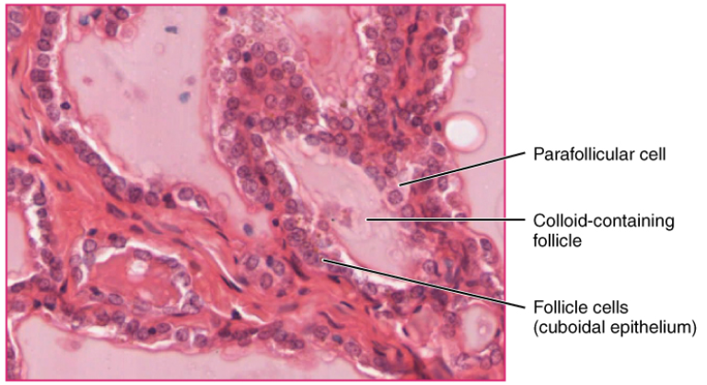
La ghiandola tiroide
Notes:
La tiroide è una ghiandola, costituita da due lobi (sin e ds) connessi da un istmo centrale, collocata davanti alla trachea e sotto la cartilagine tiroidea.
Nota: sul margine posteriore dei due lobi si trovano due formazioni ghiandolari, dette ghiandole paratiroidi.
Il tessuto ghiandolare è composto principalmente da follicoli tiroidei. In sezione, appaiono come formazioni delimitate da un epitelio colonnare, al cui interno c’è materiale colloidale. Le cellule parafollicolari (cellule C) più grandi compaiono spesson ella matrice interfollicolare, tra le cellule follicolari.

Slide 11
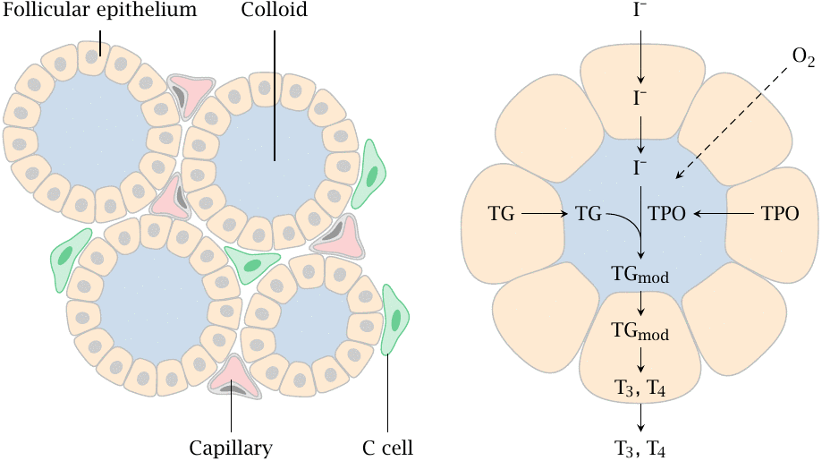
Schema del follicolo tiroideo
Notes:
source
http://watcut.uwaterloo.ca/webnotes/Pharmacology/EndocrinePharmacology.html

Slide 12
La sintesi degli ormoni tiroidei avviene in otto tappe
segue descrizione

Slide 13
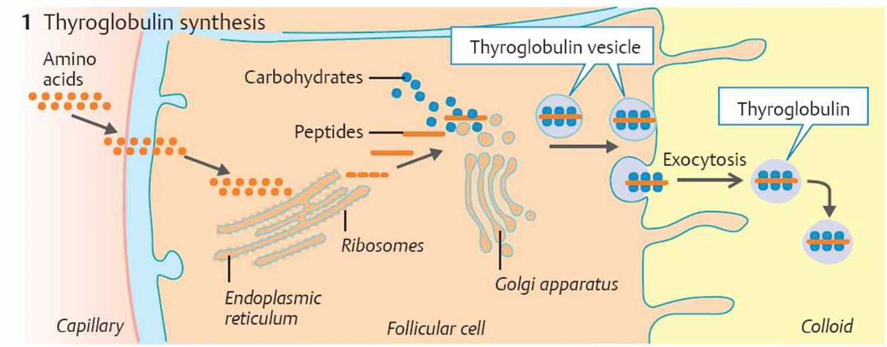
Tappa 1 sintesi della tireoglobulina
glicoproteina di 660 kDa esocitata e accumulata nel lume del follicolo
a costituire la colloide
Notes:
source
https://doctorlib.info/physiology/illustrated/31.html

Slide 14
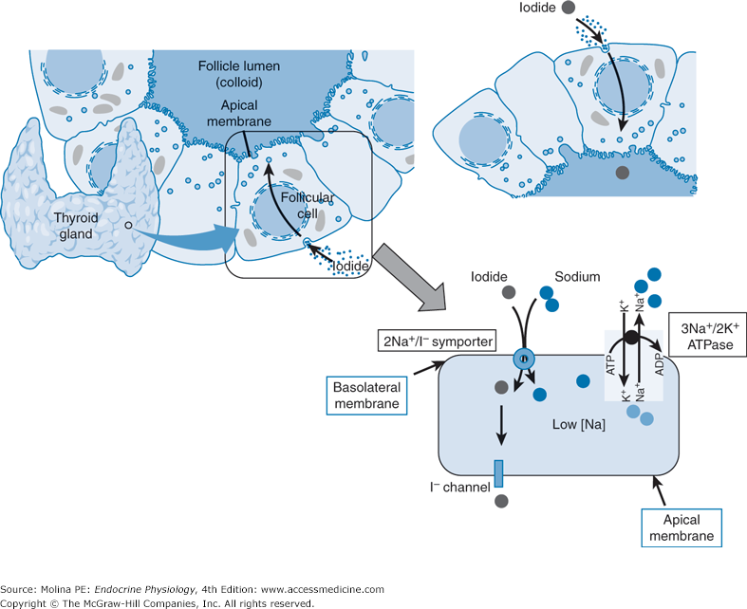
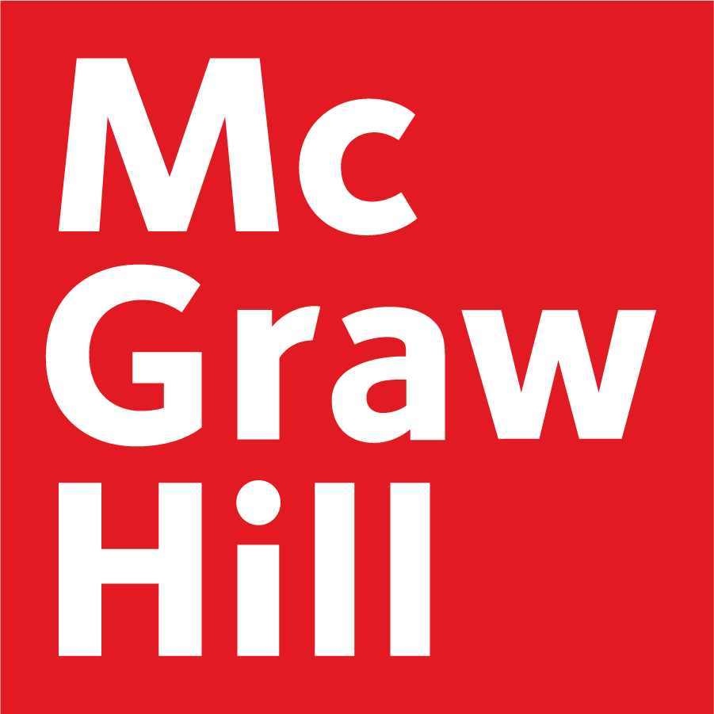
Tappa 2 Il trasporto dello ioduro dal sangue al lume del follicolo tiroideo
NIC, basolaterale (sangue)
Pendrin, apicale (colloide)
Copyright © 2019 McGraw-Hill Education. All rights reserved
Notes:
source
Chapter 4. Thyroid Gland, Molina PE. Endocrine Physiology, 4e; 2013. Available at: https://accessmedicine.mhmedical.com/content.aspx?bookid=507&sectionid=42540504
Meccanismo di concentrazione di ioduro da parte della ghiandola tiroidea.
Lo ioduro entra nel citosol della cellula follicolare mediante un meccanismo di trasportato attivo secondario, catalizzato da un simporto sodio-ioduro (Na⁺ /I⁻, detto NIC, Na-I-Cotransporter). Due ioni Na⁺ vengono trasportati all'interno della cellula follicolare tiroidea con ciascuna molecola di ioduro, grazie al favorevole gradiente di concentrazione (per questo si dice trasporto attivo secondario), che è mantenuto dalla pompa Na⁺/K⁺-ATPasi (trasporto attivo primario, perché idrolizza ATP), che pompa costantemente Na⁺ dal citoplasma della cellula epiteliale follicolare tiroidea mantenendo le basse concentrazioni intra-citoplasmatiche di Na⁺.
Lo ioduro viene trasportato nello spazio colloidale da un antiporto ioduro-cloruro, chiamato Pendrin, dove viene utilizzato per la cosiddetta “organificazione” dello iodo, per cui lo ioduro minerale si lega alla proteina tireoglobulina e diventa iodio organico.
Questo processo è realizzato dall'efflusso attraverso il canale ioduro.
Uno dei primi effetti dell'ormone tiroideo stimolante (TSH) che si lega al suo recettore è l'apertura di questi canali che facilitano la fuoriuscita di ioduro nello spazio extracellulare. Questo trasporto transcellulare di ioduro si basa sulla polarizzazione funzionale e morfologica della cellula epiteliale follicolare tiroidea.
La concentrazione dello iodio nella tiroide rispetto al sangue è di 30-250 volte

Slide 15
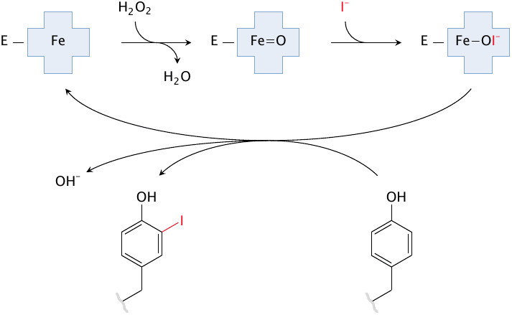
Tappe 3-4 Ossidazione dello ione ioduro e organicazione dello iodio
Catalizzata dalla tireoperossidasi
si formano residui di monoiodo-tirosina, MIT
Notes:
source
http://watcut.uwaterloo.ca/webnotes/Pharmacology/EndocrinePharmacology.html
La tireoperossidasi ossida lo ione ioduro I⁻ a ipoiodito e successivamente lo trasferisce sull’anello idrossifenilico dei residui di tirosina della tireoglobulina. Si forma la mono-iodo tirosina (organicazione, nuovo legame carbonio-iodio).
L’enzima ha il gruppo eme come co-fattore. Il co-substrato è il perossido d’idrogeno (formato da un altro enzima tiroideo di membrana, che ossida l’acqua). L’intermedio di reazione è un ossido ferroso (Fe=O).
Si formano residui di MIT (mono-iodo tirosina). In una successiva reazione si forma DIT (di-iodo tirosina).

Slide 16
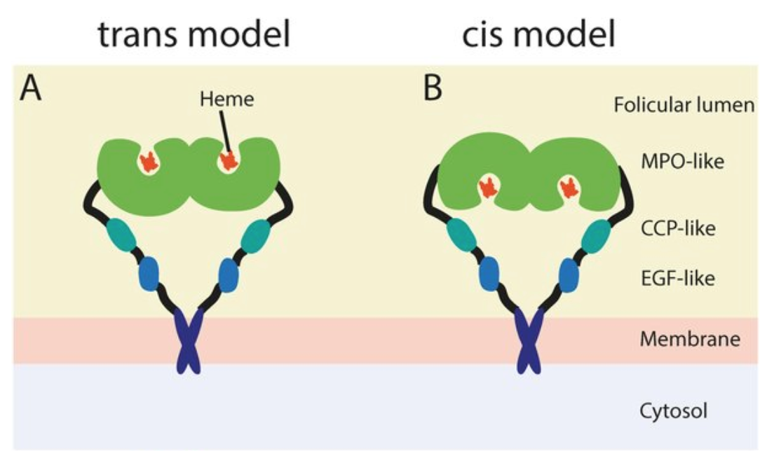
La tireoperossidasi è un enzima di membrana con il sito catalitico rivolto al lume del follicolo
Notes:
source
0.1371/journal.pone.0142615

Slide 17
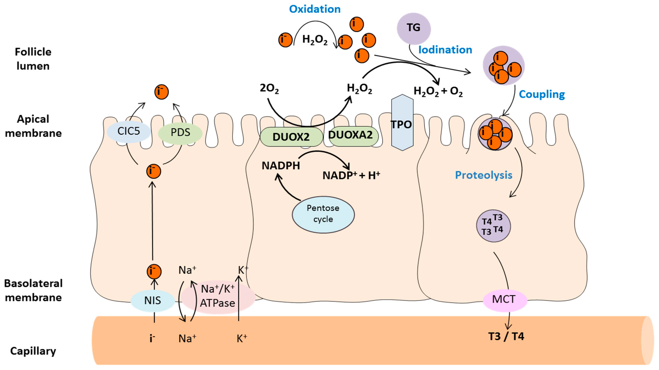
L’enzima di membrana DUOX2 produce H₂O₂, necessaria per la iodinazione della tireoglobulina
Notes:
source
https://doi.org/10.3390/antiox8050126
Schema dell’ossidazione dello ioduro nel lume del follicolo tiroideo
Lo ioduro concentrato viene rapidamente ossidato dalla perossidasi tiroidea (TPO) utilizzando H₂O₂ fornito da DUOX2, che richiede NADPH come donatore di elettroni.
NADPH deriva principalmente dal ciclo pentoso della glicolisi.
NIS: simporto sodio / ioduro; PDS: Pendrin; MCT: trasportatori dei monocarbossilati; TG: tireoglobulina; TPO: perossidasi tiroidea; T4:
tetraiodotironina; T3: tri-iodotironina.

Slide 18
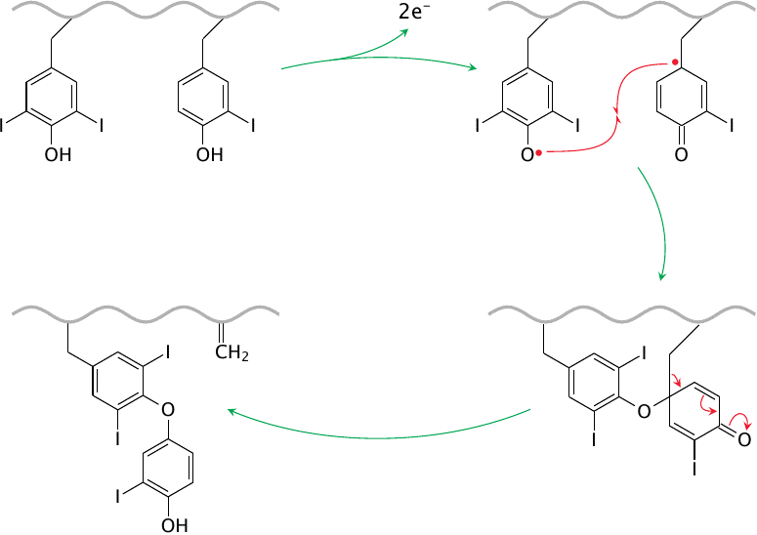
Tappa 5 Coniugazione di residui di DIT e MIT della tireoglobulina
tireoperossidasi
MIT + DIT → Triodotironina (T3)
DIT + DIT → Tiroxina (T4, Tetraiodotironina)
Notes:
Dopo le reazioni di coniugazione (o condensazione) tra MIT e DIT, si formano i derivati T3 e T4 dei residui di tirosina della tireoglobulina, depositata nella colloide del lume dei follicoli tiroidei.

Slide 19
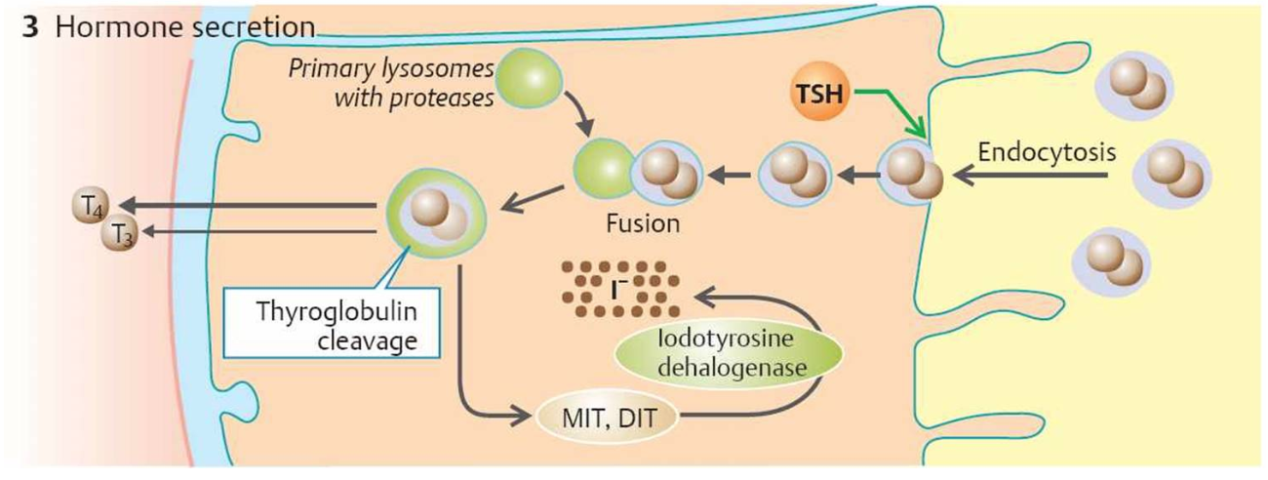
Tappe 6-7 endocitosi controllata e proteolisi della tireoglobulina
Sotto effetto dell’ormone tireo-stimolante (TSH), la tireoglobulina viene inglobata in vescicole di endocitosi
Queste fondono con i lisosomi e avviene la proteolisi lisosomiale
Notes:
source
https://doctorlib.info/physiology/illustrated/31.html

Slide 20
Tappa 8 destino dei prodotti della proteolisi
Trasporto di T3 e T4 dal citosol al sangue
mediato da un trasportatore specifico (MCT8, trasportatore degli acidi carbossilici 8)
De-iodinazione di MIT e DIT, con formazione di I⁻ e tirosina
Notes:
source
https://doctorlib.info/physiology/illustrated/31.html
MCT8, monocarboxylate transporter 8
http://www.scielo.br/scielo.php?script=sci_arttext&pid=S0004-27302011000100001

Slide 21
Le 8 tappe della sintesi degli ormoni tiroidei
Le cellule follicolari tiroidee sintetizzano e immagazzinano la tireoglobulina (TG), una glicoproteina con residui di tirosina.
La pompa Na ⁺ /I⁻ sulla membrana cellulare follicolare trasporta attivamente ioduro (I⁻) nel colloide.
Lo ioduro viene ossidato a iodio (I₂) o ipoiodito (OI⁻) dalla perossidasi tiroidea mentre si muove attraverso la membrana nel colloide.
La perossidasi tiroidea coniuga anche lo iodio sui residui di tirosina di TG, formando monoiodotirosina (MIT) e diiodotirosina (DIT). Pertanto, lo iodio presente nel colloide follicolare è legato al TG e non è libero.
MIT e DIT subiscono reazioni di accoppiamento, catalizzata dalla tireoperossidasi, mentre sono legati a TG. T4 viene prodotto quando due molecole di DIT si combinano e T3 si forma quando una molecola di MIT e una molecola di DIT si combinano.
Il TG iodato nel colloide viene endocitato nelle cellule follicolari sotto la stimolazione dell'ormone tiroideo-stimolante (TSH).
Le vescicole endocitotiche si fondono con i lisosomi e si verifica la proteolisi del TG. Questo rilascia T4, T3, MIT e DIT.
T4 e T3 vengono rilasciati nella circolazione. MIT e DIT sono deiodinati da iodotirosina delogenasi e lo iodio viene riciclato.
La sintesi di T4 è generalmente preferita rispetto a quella di T3 (10–20: 1).

Slide 22
Gli ormoni tiroidei dal sangue ai tessuti

Slide 23
Trasporto degli ormoni tiroidei nelle cellule
T4 e T3, lipofili, sono legati a proteine plasmatiche di trasporto
thyroxine-binding globulin, TBG
anche altre: thyroxine-binding prealbumin e albumin.
T3 e T4 entrano nelle cellule mediante trasportatori di membrana
MCT8 e MCT10 (monocarboxylate transporter)
OATP1C1 (organic anion transporting polypeptide)
LAT1 e LAT2 (L-type aminoacid transporter)
sono multispecifici e trasportano farmaci
interazioni farmaco-farmaco e dieta farmaco
Notes:
source
Cellular Uptake of Thyroid Hormones (https://www.ncbi.nlm.nih.gov/books/NBK285565/)

Slide 24
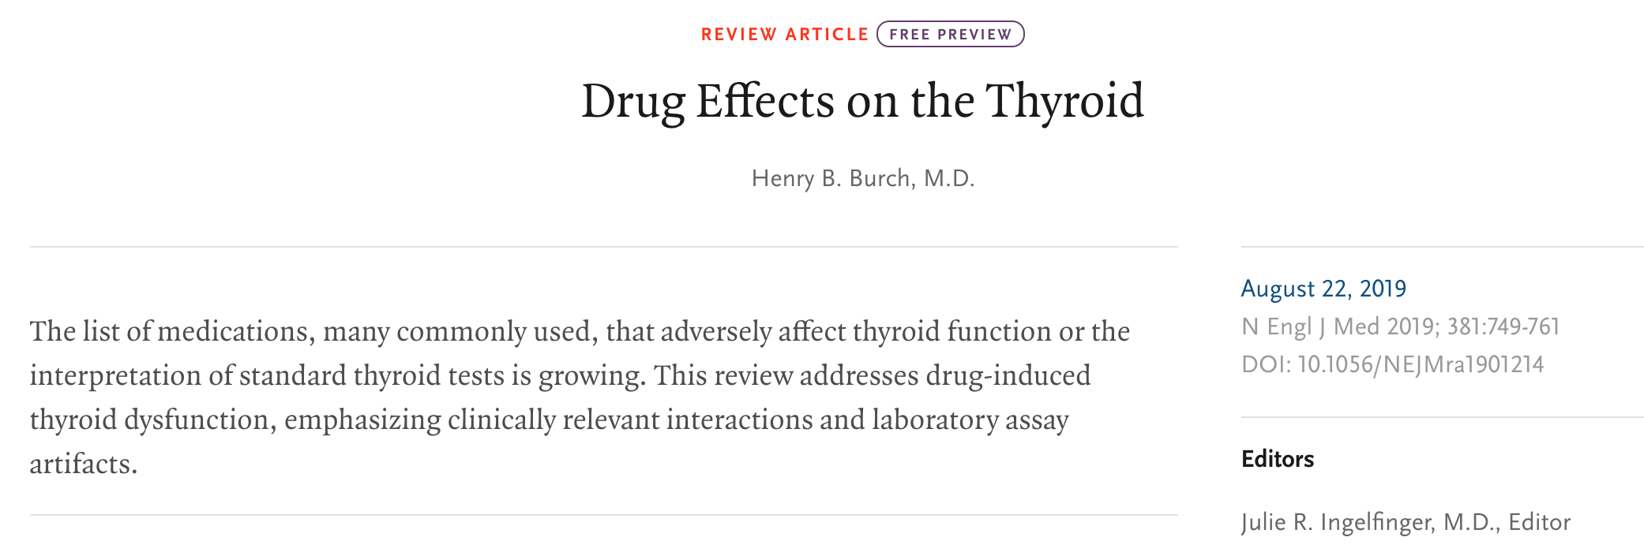
Pubblicato il 22 agosto 2019 da New England Journal of Medicine la più autorevole rivista di medicina
“L'elenco dei farmaci, molti comunemente usati, che influiscono negativamente sulla funzione tiroidea o sull'interpretazione dei test standard della tiroide sta crescendo”

Slide 25
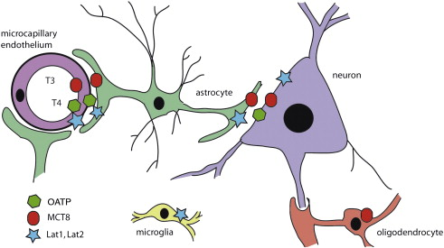
Il trasporto degli ormoni tiroidei nelle cellule già visto Lez. 5 del 14.10.2019
Notes:
source
https://www.sciencedirect.com/science/article/pii/S0304416512002206#f0005
Fig. 1. Expression of thyroid hormone transporters in brain cells. On their way from the microcapillary lumen to target cell nuclei, thyroid hormone molecules need to cross several membranes: The luminal and abluminal plasma membranes of endothelial cells, astrocytic plasma membranes, and the plasma membranes of neurons, oligodendrocytes, and microglia. Transporters may be differentially expressed in different brain regions and individual nuclei as recently demonstrated for the human hypothalamus. Moreover, species differences may exist that require systematic studies.

Slide 26
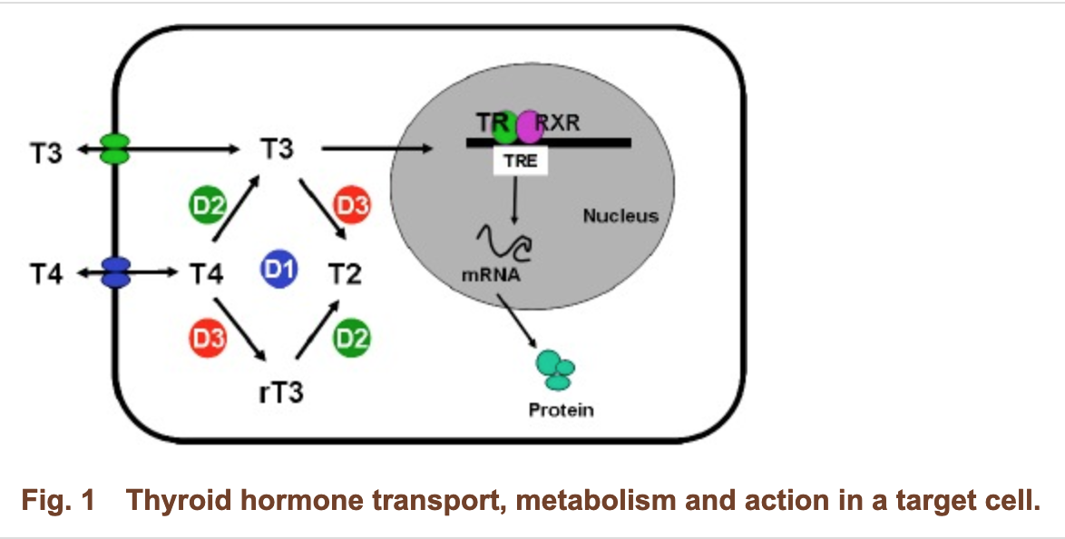
T4 viene convertito a T3
T4 va incontro a de-iodinazione e forma T3 o rT3 (T3 inverso)
T4 viene considerato pro-ormone
T3 può essere deiodinato a T2.
Notes:
source
Cellular Uptake of Thyroid Hormones (https://www.ncbi.nlm.nih.gov/books/NBK285565/)
Il metabolismo periferico degli ormoni tiroidei
Circa l'80% della T3 circolante viene prodotta all'esterno della ghiandola tiroidea mediante conversione periferica della T4 e solo il 20% viene secreto direttamente dalla ghiandola tiroidea (2).
T3 è considerato il principale ormone tiroideo (TH) bioattivo, mentre T4 è principalmente un pro-ormone che viene attivato dopo la sua conversione in T3.
La maggior parte delle azioni di TH sono iniziate legando T3 ai suoi recettori nucleari nelle cellule bersaglio.
Pertanto, l'attività biologica di TH è determinata in gran parte dalla concentrazione intracellulare di T3, che dipende da:
la concentrazione circolante di T3 e il suo precursore T4;
le attività delle deiodinasi che catalizzano la produzione (D1, D2) o il degrado (D1, D3) di T3;
le attività dei trasportatori che mediano l'assorbimento o l'efflusso cellulare di T3 e T4.

Slide 27
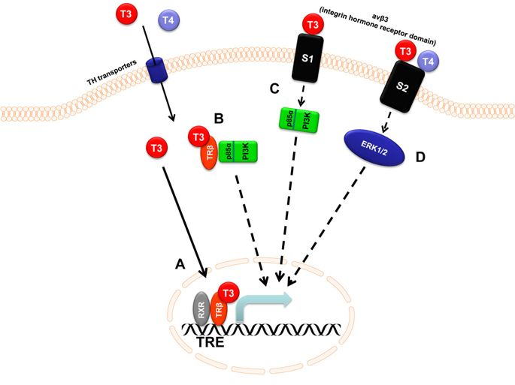
T3 induce l’espressione genica
meccanismo non-classico
ormone-recettore →secondi messaggeri
meccanismo classico
ormone-recettore nucleare
Notes:
T3 induce
Meccanismi di induzione genica per azione di TH.
A, classica induzione mediata da thyroid receptor TR, che si lega al thyroid hormone resposnse element TRE, e induce l'espressione genica;
B, attivazione di PI3K mediante il complesso ormone-recettore TRβ;
C, attivazione di PI3K mediante la proteina di membrana integrina (αvβ3 / S1);
D, attivazione di ERK1 / 2 tramite integrina (αvβ3 / S2).

Slide 28
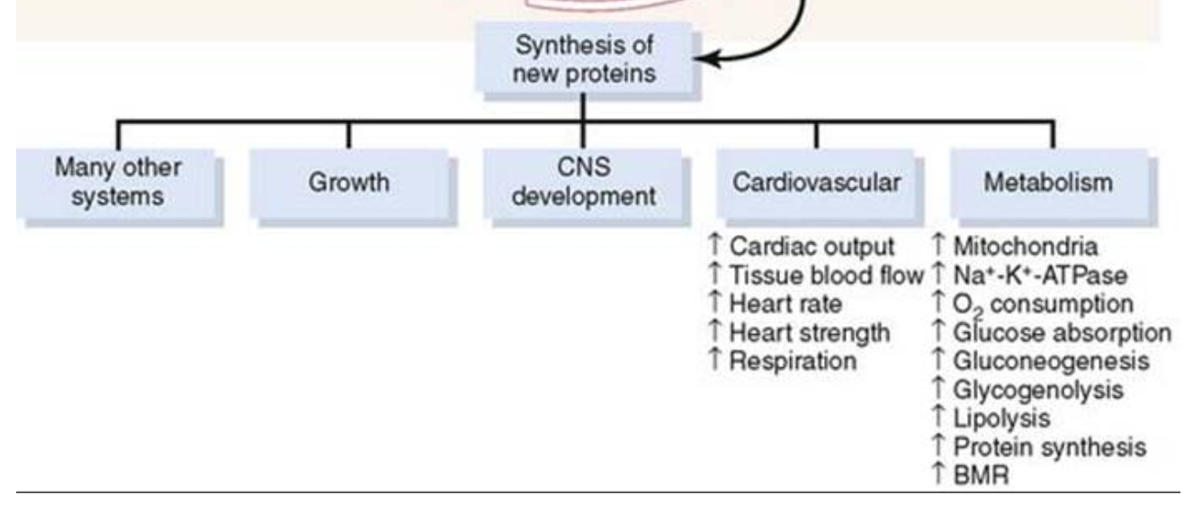
Le azioni degli ormoni tiroidei

Slide 29
Le azioni degli ormoni tiroidei
Età evolutiva
Metabolismo basale
Metabolismo energetico
Effetti sistemici

Slide 30
T3 nell’età evolutiva
Sviluppo
La T3 è essenziale per lo sviluppo del sistema nervoso centrale (SNC).
Carenze fetali nella funzione tiroidea portano a un rallentamento di tutte le funzioni intellettuali a causa di lesioni irreversibili al SNC (cretinismo).
Se l'ipotiroidismo si sviluppa da circa 2 anni in poi, gli effetti sullo sviluppo mentale sono minori e reversibili.
Crescita
La crescita dipende dalla normale funzione della tiroide nella vita postnatale. Gli ormoni tiroidei promuovono la crescita attraverso:
↑ sintesi proteica
↑ formazione ossea con ormone della crescita (GH) e fattore di crescita insulinico (IGF)
↑ ossificazione e fusione di placche di crescita
Notes:
source
https://doctorlib.info/physiology/illustrated/31.html

Slide 31
Metabolismo basale
T3 stimola l'attività di Na + /K + ATPase, aumentando così l'uso di ATP da parte della pompa Na + −K +. Ciò richiede un maggiore consumo di ossigeno.
L'aumento dell'idrolisi di ATP causa un aumento della termogenesi (produzione di calore).

Slide 32
Metabolismo energetico
Gli ormoni tiroidei sono catabolici:
↑ assorbimento intestinale di glucosio
↑ gluconeogenesi, glicogenolisi e ossidazione del glucosio (c. di Krebs)
↑ lipolisi
↑ turnover del colesterolo e clearance plasmatica del colesterolo
T3 potenzia le azioni "ipoglicemizzanti" dell'insulina aumentando l'assorbimento del glucosio nei muscoli e nel tessuto adiposo.

Slide 33
Effetti sistemici
T3 upregola i recettori β adrenergici
↑ frequenza cardiaca,
↑ gittata cardiaca
↑ventilazione
↓ resistenza vascolare periferica.
effetti complessivi: ↑ consumo di ossigeno nei tessuti.
La T3 potenzia anche l'epinefrina, migliorando la glicogenolisi mediata da adrenergici.
T3 facilita le azioni di cortisolo, glucagone e GH.

Slide 34
L’asse ipotalamo-ipofisi-tiroide
Controllo del rilascio di ormoni tiroidei

Slide 35
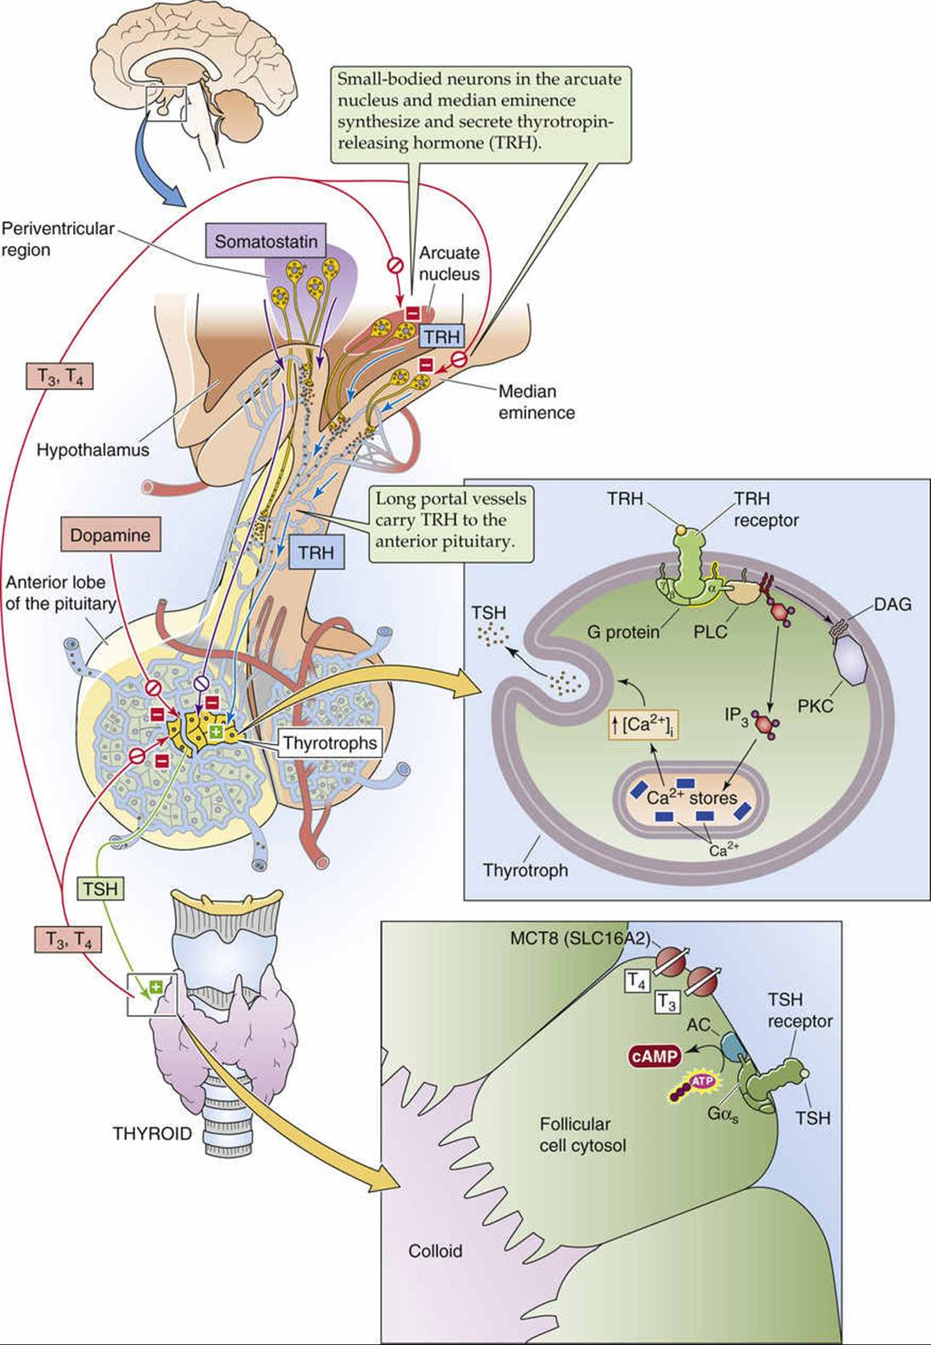
Notes:
source
https://doctorlib.info/physiology/medical/273.html
Ipotalamo
Regione periventricolare: neuroni che liberano nel sistema portale la somatostatina, che inibisce le cellule tireotrofe
Nucleo arcuato ed eminenza mediana: neuroni che liberano nel sistema portale il tireotropin relesing hormone (TRH), che attiva le cellule tireotrofe. Il rilascio di TRH è indotto da un aumento di Ca++ intracellualre, che consente l’esocitosi)
Adenoipofisi
Cellule tireotrofe, che secernono l’ormone stimolante la tiroide (thyroid stimulating hormone, TSH). Il rilascio di TSH è indotto da un aumento intracellulare di cAMP e PKA.
Tiroide
Cellule follicolari, sintetizzano, accumulano e liberano T4 (80%) e T3 (20%).
EFFETTORI dei Controlli retroattivi
T3 e T4 inibiscono
- le cellule tireotrofe dell’adenoipofisi che sintetizzano TSH
i nuclei ipotalamici che sintetizzano TRH
EFFETTORE del controllo basale del rilascio di TRH
Somatostatina

Slide 36
La produzione di T3 e T4 è regolata dallo iodio
Bassa disponibilità di iodio
diminuisce T3 e T4
aumenta TRH e TSH
aumenta l’espressione di NIC
aumenta la organificazione della tireoglobulina
aumenta l’endocitosi della colloide follicolare
aumenta il rilascio degli ormoni tiroidei
ipertrofia della ghiandola
displasia (noduli, cisti)

Slide 37
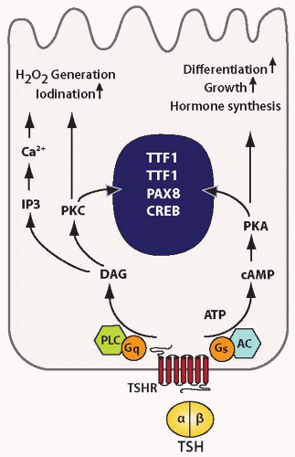
l’Azione di TSH attiva la trascrizione dei geni per:
Uptake e iodinazione della tireoglobulina
NIC
TPO
Crescita e differenziamento del tireocita
Notes:
source
https://basicmedicalkey.com/thyroid-physiology/
Il TSH stimola l'assorbimento di ioduro nelle cellule follicolari tiroidee attraverso vari meccanismi.
Sovra-regola l'mRNA di NIS e l'espressione proteica in vivo e in vitro e prolunga l'emivita della proteina NIS
Il TSH porta anche ad un aumento dell'inserimento e della ritenzione di NIS nella membrana plasmatica.
L’accumulo e l’orgnicazione dello iodio è anche direttamente regolato dallo ioduro.
L'espressione dell'mRNA di NIS è diminuita dopo l'esposizione a dosi moderate e alte di ioduro.
Inoltre, lo ioduro può aumentare il turnover delle proteine NIS e indurre una diminuzione dell'attività NIS.
Alte dosi di ioduro bloccano acutamente la sintesi dell'ormone tiroideo attraverso l'inibizione del processo di organificazione (effetto Wolff-Chaikoff).
Questa inibizione è transitoria e richiede un'alta concentrazione intracellulare di ioduro.
A causa dell'inibizione dell'espressione NIS, le concentrazioni intracellulari diminuiscono gradualmente e l'effetto inibitorio cessa.

Slide 38
La produzione di T3 e T4 è regolata dallo iodio
Alta disponibilità di iodio
(dieta, mezzi di contrasto per radiografie, amiodarone)
aumenta la disponibilità di ioduro
aumentato uptake follicolare di ioduro
ioduro follicolare inibisce la tireoperossidasi
ridotto rilascio di T3 e T4
Inibizione della trascrizione di NIC (effetto Wolff-Chaikoff)
uptake follicolare di ioduro normale
ioduro follicolare nei limiti e non inibisce la tireoperossidasi
normale rilascio di T3 e T4

Slide 39
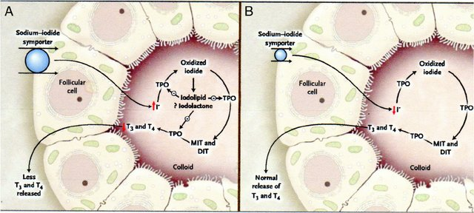
Il meccanismo molecolare dell’effetto Wolff-Chaikoff
Notes:
Source
DOI: 10.1210/jc.2014-3292

Slide 40
Le disfunzioni tiroidee

Slide 41
Ipotiroidismo - Sintomi e segni
fatica
aumento della sensibilità al freddo
stitichezza
pelle secca
aumento di peso
viso gonfio
raucedine (abbassamento della voce)
debolezza e dolori muscolari
rigidità, gonfiore o dolore alle articolazioni
elevati livelli di colesterolo nel sangue
ciclo mestruale irregolare
perdita dei capelli
rallentamento del battito del cuore
depressione
alterazioni della memoria
Notes:
source
https://www.issalute.it/index.php/la-salute-dalla-a-alla-z-menu/m/malattie-della-tiroide#sintomi

Slide 42
Ipertiroidismo - Sintomi e segni
I più frequenti sono:
nervosismo e ansia
iperattività, cioè incapacità di stare fermi
inspiegabile perdita di peso nonostante sia aumentato l'appetito
battito cardiaco rapido o irregolare
rigonfiamento visibile della ghiandola tiroidea
irregolarità mestruale
disturbi del sonno
È improbabile, tuttavia, che si manifestino tutti insieme.
Se la causa dell'ipertiroidismo è il morbo di Basedow-Graves, a questi sintomi se ne possono associare altri:
occhi sporgenti
bruciore, rossore e gonfiore agli occhi
eccessiva lacrimazione, visione offuscata o doppia
sensibilità alla luce
Notes:
source
https://www.issalute.it/index.php/la-salute-dalla-a-alla-z-menu/m/malattie-della-tiroide#sintomi

Slide 43
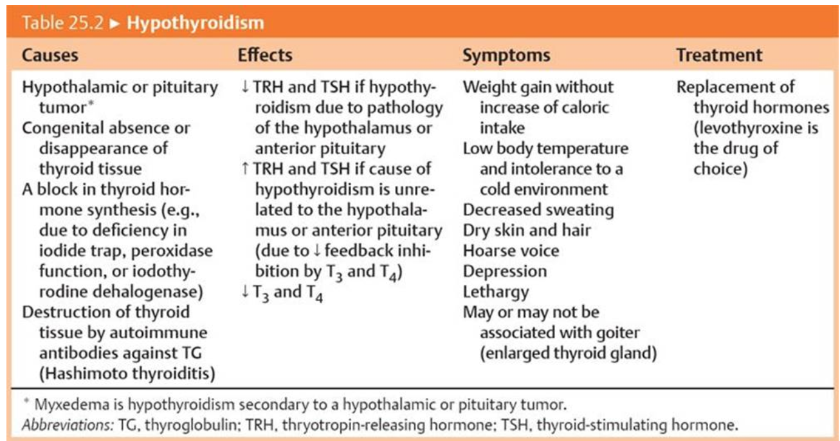
Ipotiroidismo- cause e cure
Notes:
source
https://doctorlib.info/physiology/illustrated/31.html

Slide 44
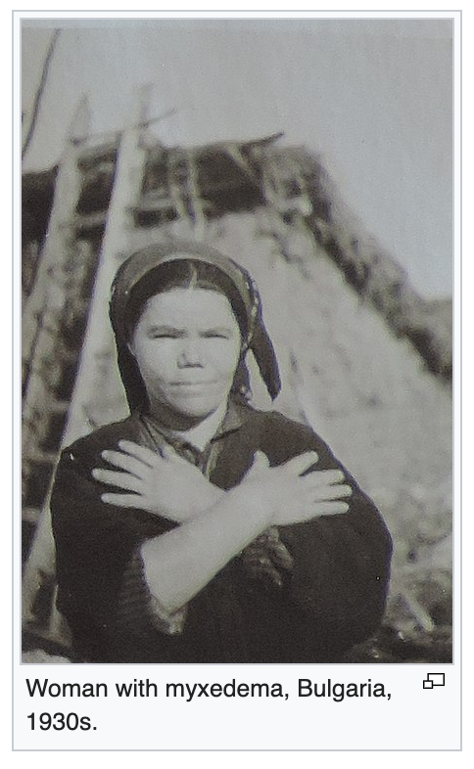
La carenza di iodio nell’acqua causa ipotiroidismo
Notes:
source
https://en.wikipedia.org/wiki/Myxedema

Slide 45
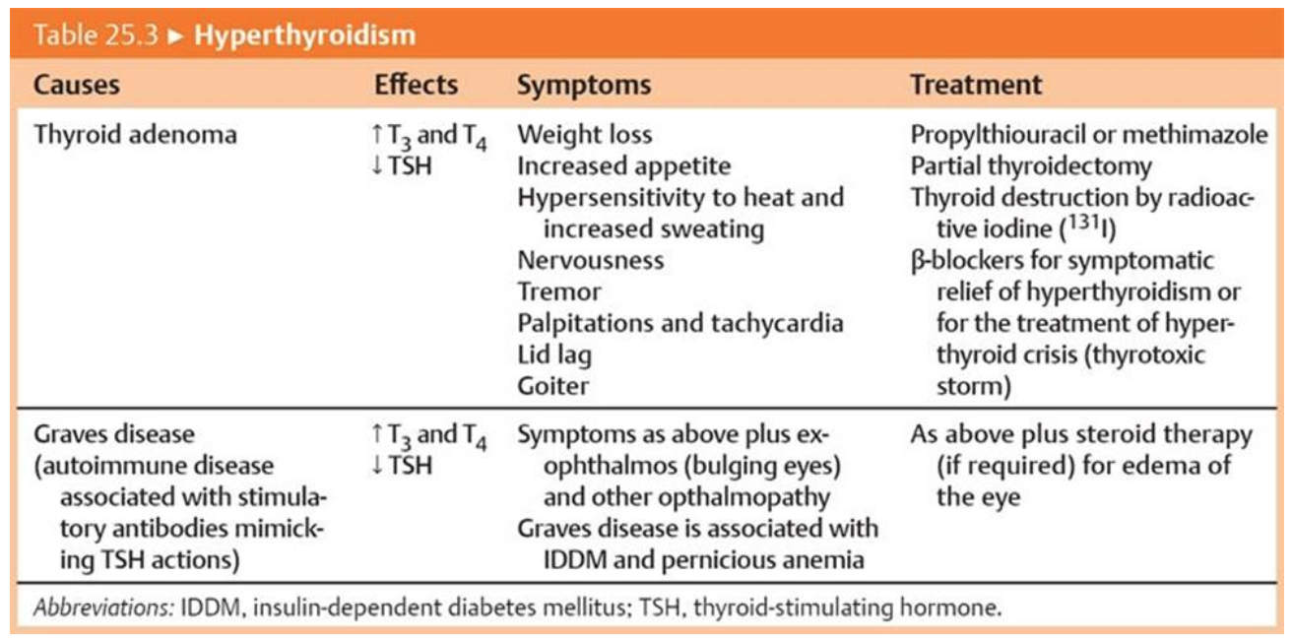
Ipertiroidismo – cause e cure
Notes:
source
https://doctorlib.info/physiology/illustrated/31.html

Slide 46
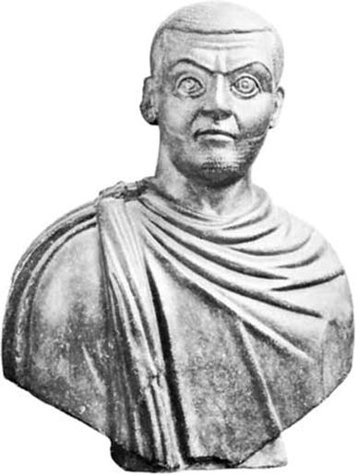
L’esoftalmo di Massimino II, imperatore romano dal 310 AC al 313 AC
Notes:
source
https://link.springer.com/article/10.1007/s40618-016-0471-3

Slide 47
fine

Slide 48
Schemi

Slide 49
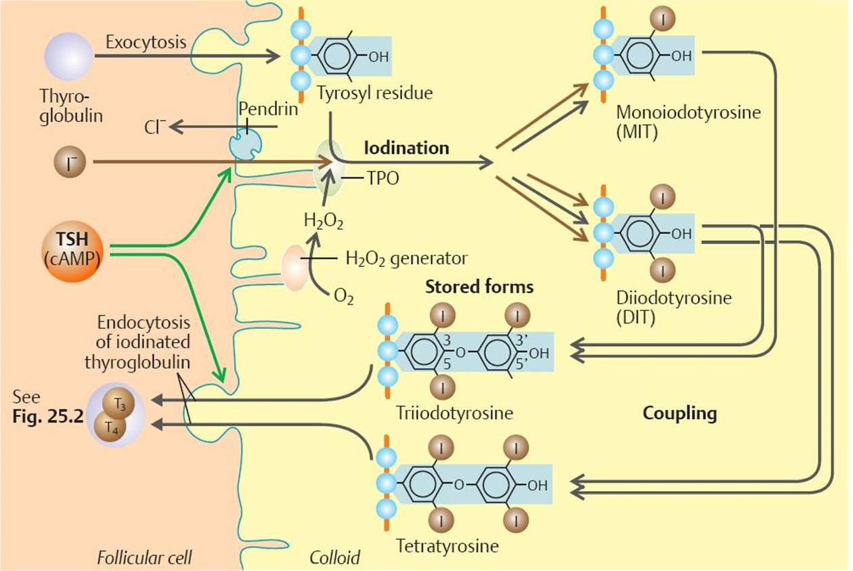
Sinopsi delle tappe 1-6 Sintesi, accumulo e mobilizzazione degli ormoni tiroidei
Notes:
source
https://doctorlib.info/physiology/illustrated/31.html

Slide 50
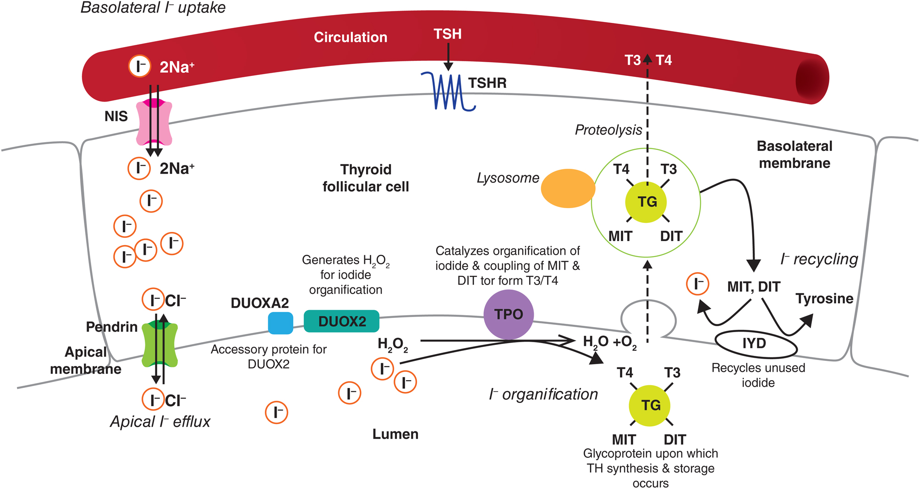
Schema della sintesi degli ormoni tiroidei
Notes:
source
Citation: European Journal of Endocrinology 179, 6; 10.1530/EJE-18-0383

Slide 51
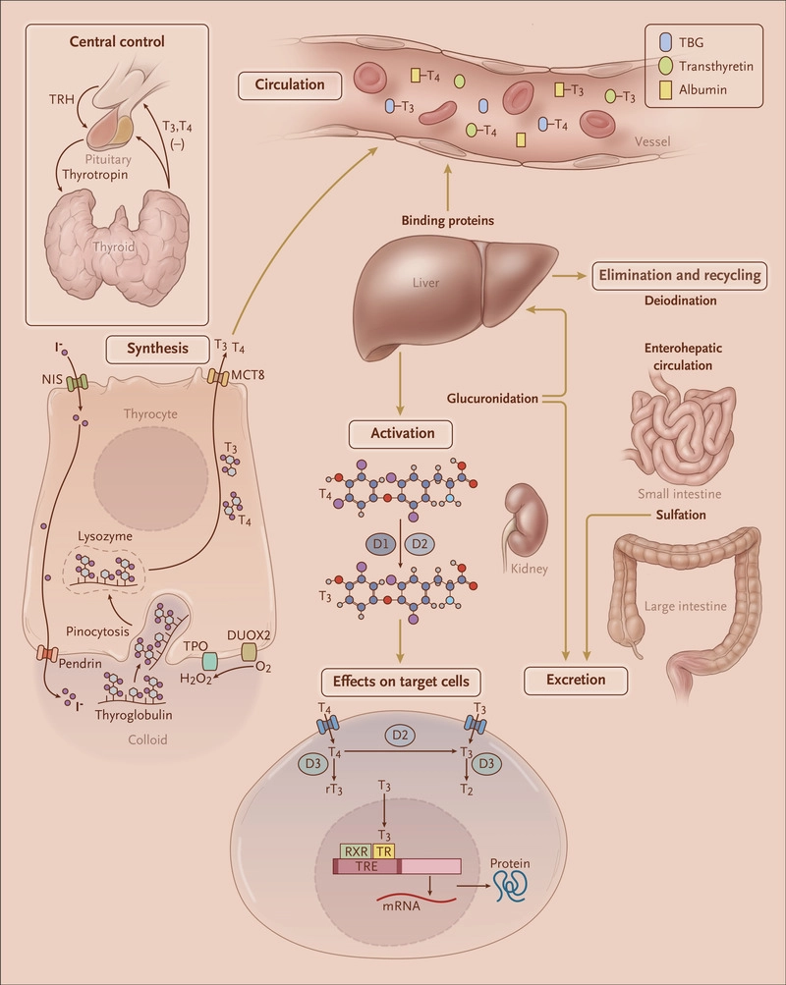
Notes:
source
N Engl J Med 2019; 381:749-761
DOI: 10.1056/NEJMra1901214

